Slide 1


Стандартты ауытқу. Сызбалық статистикалық параметрлерін есептеу.

Slide 2
Жоспар
Кіріспе
Негізгі бөлім
Ауытқу
Дисперсия
Шашыраудың статистикалық сипаттамалры
Қорытынды

Slide 3
Кіріспе
Стандартты ауытқу («орташа квадраттық ауытқу»,«орташа квадратикалық ауытқу») - бақылау нәтижесі орташа мәннен қаншалықты қатты ерекшелетінін көрсетеді. Стандартты ауытқу: Стандартты ауытқуды өзгерушілік мінездемесі ретінде қолданады, мәліметтер жиынтығының бөлек мәндері мен орташа мәннің арасындағы типті қашықтықты айқындайды. Стандартты ауытқу бөлек мәндердің олардың ортақ орташасынан біршама орналасуындағы кездейсоқтық дәрежесін көрсетеді.

Slide 4
Ауытқу
Ауытқулар- бұл мәндер жиынтығының әрбір мәндері мен орташа мәннің арасындағы қашықтық. Оң шамадағы ауытқулар орташадан асатын мәндерге сәйкес болады, ал теріс шамадағы ауытқулар – орташадан төмен мәндерге. Бұл ауытқуларды орташалау әрқашанда нөль нәтижесіне әкеледі. Стандартты ауытқу осындай ауытқулардың типті өлшемін көрсетеді ( бұл жағдайда «- » таңбасы есепке алынбайды) және бастапқы мәліметтер қандай өлшем бірлікте болса, ауытқудың мәндері сол өлшем бірлікпен алынады ( мысалы, долларда, 1 галлонға миляда немесе киллограммда)

Slide 5
Мысал
Егер де бірліктер келесі мысалдағыдай, бірдей болса: 5,5 ; 5,5; 5,5; 5, Онда орташа мән х=5,5 мәнін қалыптастырады, ал стандартты ауытқу S=0-ді құрайды. Бұл, жиынтықтағы мәндердің өзгерушілікке ұшырамайтынын көреміз.

Slide 6
Стандартты ауытқуды есеептеу үшін келесі амалдарды орындау керек:
1.Мәліметтер жиынтығының әрбір мәнінен орташасын алып отырып, ауытқуды табу.
2. Табылған ауытқулар шамаларын екінші дәрежеге келтіріп, оларды қосу және алынған соманы n-1-ге бөлу. Табылған нәтиже дисперсия деп аталады.
3. Квадрат түбірін табу. Осы табылған мән стандартты ауытқу болады.

Slide 7
Жалпы жиынтық туралы мәліметтермен жұмыс істегенде жалпы жиынтықтың стандартты ауытқуын(стандартное отклонение генеральной совокупности) қолдану керек.( s әрпімен белгіленеді) Егер жалпылау (обобщение) жасау қажет болса және бар мәліметтер жиынтығынан кейбір көп шамаға ауысатын болсақ таңдаудың стандартты ауытқуын қолданамыз (S әрпімен белгіленеді) Бұл шамалардың қайсысын қолдану туралы күдік туатын болса, онда таңдаудың стандартты ауытқуын қолдану керек.

Slide 8
Таңдаудың стандартты ауытқуын есептегенде n-1-ге бөледі, себебі ауытқуды жалпы жиынтықтың нақты орташа мәніне негіздемей, таңдаудың анықталмаған орташа мәніне негізделіп есептейді. Стандартты ауытқуды екінші дәрежеге келтірсек дисперсияны аламыз.

Slide 9

Бірнеше топ адамдар бойларын қалай сипаттауға болады?

Slide 10
Барлық осы адамдардың бойын өлшеу арқылы кездейсоқ шама аламыз
X (x1, x2, x3 …..xi……xn)
Осы кездейсоқ шаманы сипаттау үшін бірнеше статистикалық сипаттамалар қолданылады

Slide 11
Таңдама бойынша есептелетін барлық статисткалық сипаттамалар, таңдамалы деп аталады
БІЗДІ ГЕНЕРАЛДЫ ЖИЫНТЫҚ ҚЫЗЫҚТЫРАДЫ
ТАҢДАМА– БҰЛ ҚАЖЕТТІ ӨЛШЕМ
анықталған қате үлесімен таңдалған статистикалық сипаттамалар генералды жиынтық сипаттамасына шағылысады

Slide 12

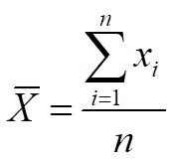
Жағдайдың статистикалық сипаттамалары
Таңдаманың орташа мәні (немесе М)
Генералды орташа- μ
Жағдай сипаттамасы болып табылады. Сандық осьтің қай жерінде зерттелетін таңдама жатқанын көрсетеді. Бұл кездейсоқ шаманың барлық мүмкін болатын мәндері маңайына топтасатын жуықталған мән.

Slide 13
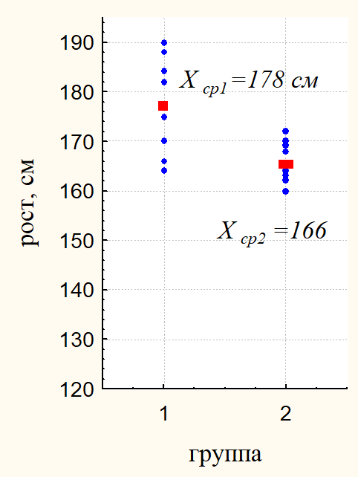

Slide 14
Мода (М₀) – кездейсоқ шаманың ең жиі кездесетін мәні
11 12 12 13 13 13 14 14 15 16 16
Медиана (М_{е}) –таңдаманы қақ ортасынан бөлетін кездейсоқ шаманың мәні, арлық мәндерді ранжриленген қатарға орналастыру керек .
25 28 32 34 38 42 45 47 51
Барлық мәндерді өсу немесе кему ретімен орналастыру қажет(ранжирлеу). Таңдаманың 50% жоғары не төмен орналасқан мәнді көрсетеді.

Slide 15
Дисперсия
Дисперсия - стандартты ауытқудың екінші дәрежесі. Бұл шама стандартты ауытқу секілді ақпарат береді. Бірақ дисперсияның өлшеу бірлігі қорытынды ( исход ) мәліметтерді өлшеудің екінші дәрежелі бірлігі болып келгендіктен дисперсияны түсіндіруде қиындықтар болады ( мысалы, квадратпен алынған доллар ...). Осыған орай өзгермелілікті сипаттауда жиі стандартты ауытқу қолданылады. Егер мәліметтер дұрыс үлестірілген болса, онда стандартты ауытқу мәліметтердің барлық мәндерінің жиынтығының үштен екі бөлігін құрайды

Slide 16


Ортаквадраттық ауытқу:
стандарттық ауытқу
:

Slide 17

мұндағы — кезейсоқ шама дисперсиясы;
— алынған i-ші элементі; — таңдау көлемі; — таңдаудың арифметикалық ортасы:

Slide 18
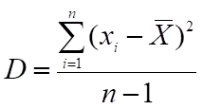
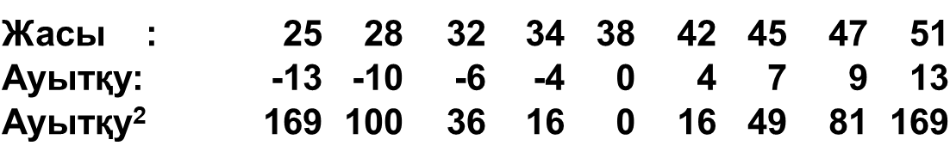



Шашыраудың статистикалық сипаттамалры
Дисперсия -кездейсоқ шаманың шашырау сипаттамасы, оның орташа мәнге қатысты шашырауы
Өкпесі ауыратын пациенттердің жасы

Slide 19
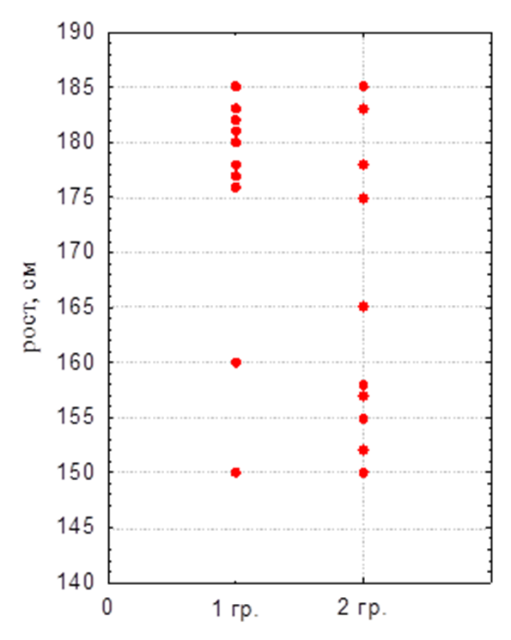
Қандай таңдамада дисперсия үлкен?

Slide 20
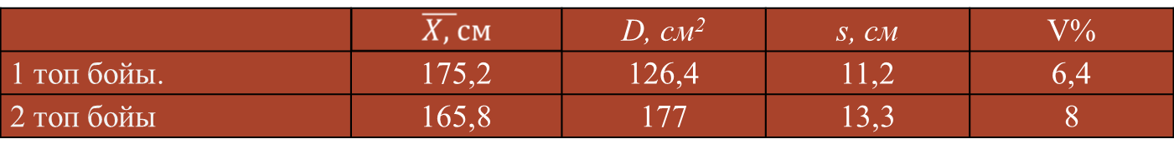

Slide 21

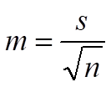
Шашыраудың статистикалық сипаттамалры
Кездейсоқ шаманың қалыпты бірліктерде шашырауын анықтау үшін орташа квадраттық ауытқу (стандартты ауытқу, , standart deviation SD) шамасы қолданылады
(генералды параметр – σ)
Орташа қатесі (стандартты) – таңдама көрсеткіштің (статистика) оның генеральды параметрінен ауытқу шамасы, (standart error SE)

Slide 22
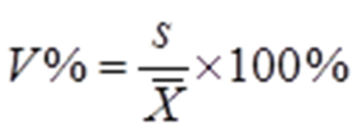
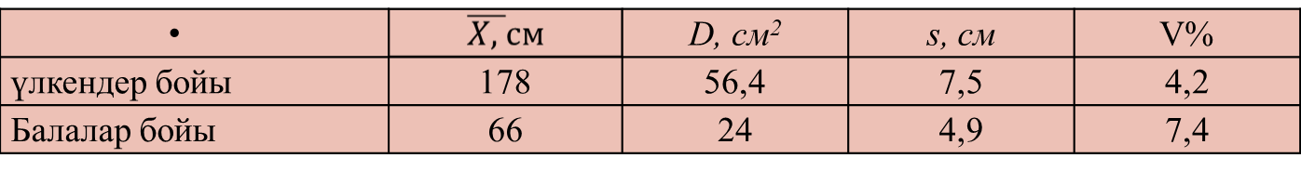
Берілгендердің шашырауына байланысты өлшеу сапасында вариация коэффициентін қолданады
Өлшеу бірліктері әр түрлі екі немесе оданда көп белгілердің шашырауын салыстыру үшін қолданады
Ол жиынтықтың біртектілігі туралы айтуға мүмкіндік береді:
V% ≤ 33% кезінде жиынтықты біртекті деп санаймыз

Slide 23
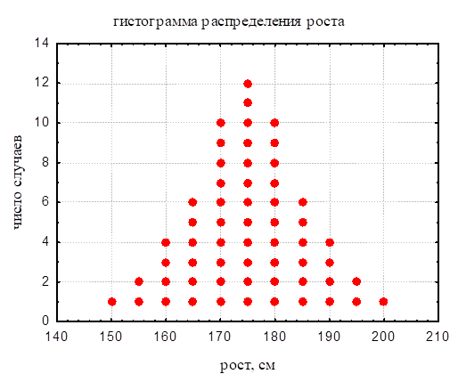

Slide 24
Қорытынды
Статистикалық есептерді қолданумен байланысты практикада жиі кездесетін есептердің бірі, берілген таңдама негізінде бас жиынтыққа қатысты айтылған қандай-да бір ұйғарымды қабылдау немесе жоққа шығару туралы сұраққа жауап беру болып табылады.
Статистикалық әдістерді қолданумен байланысты практикада жиі кездесетін есептердің бірі, берілген таңдама негізінде бас жиынтыққа қатысты айтылған қандай да бір ұйғарымды қабылдау немесе жоққа шығару туралы сұраққа жауап беру болып табылады.

